Slide 1
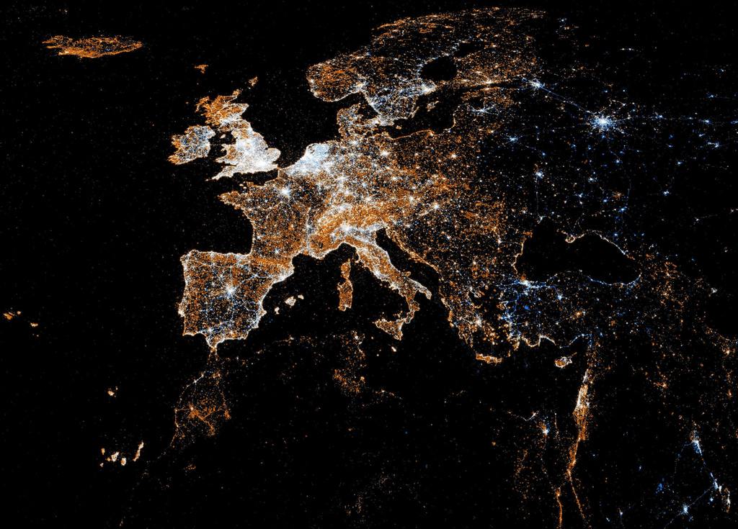
Le Monde vu du ciel la nuit

Slide 2
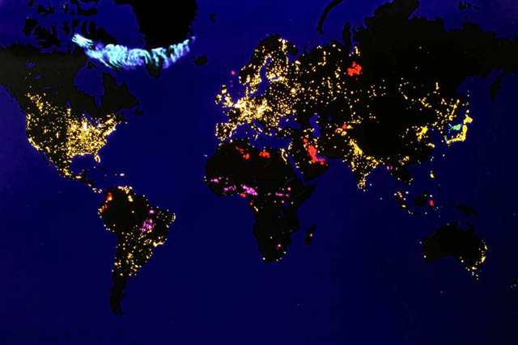
Lorsque les cosmonautes nous livrent des photos prises de l'espace, elles sont riches d'enseignements. On y distingue les lumières jaunes des éclairages urbains et des autoroutes, et la lumière rouge du méthane en feu sur les lieux d'extraction du pétrole.

Slide 3
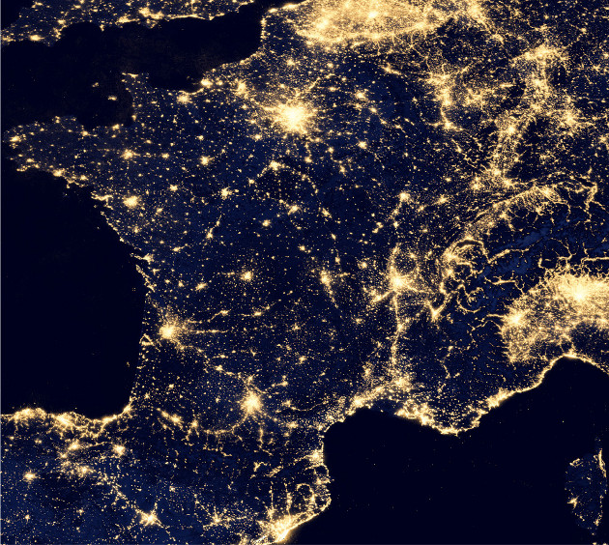
On connaissait déjà les cartes de pollution lumineuse, mais en 2012 la NASA à dévoilé une nouvelle série de photos de la Terre prises de nuit en très haute qualité par son nouveau satellite Suomi NPP. Voici donc une nouvelle vision de la terre de nuit. Ces images permettent de repérer très clairement la répartition de la population mondiale et les mégalopoles de chaque continent. En ce qui concerne la France, Paris et l'agglomération Parisienne sont particulièrement visibles.
La France vue de nuit par un satellite

Slide 4
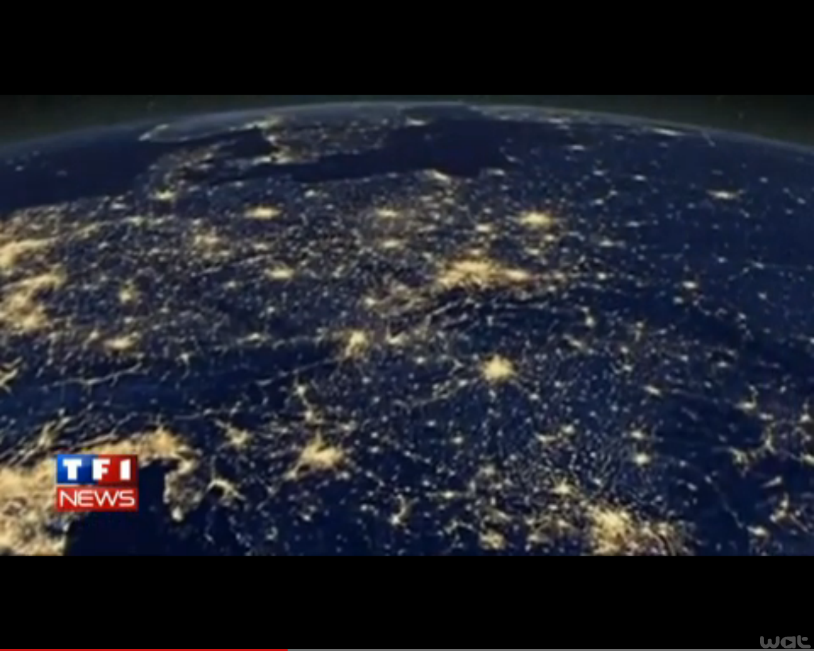
On voit sur cette image les concentrations de grandes villes avec une forte intensité de lumière.
Si vous voulez regarder cette vidéo cliquez ICI

Slide 5
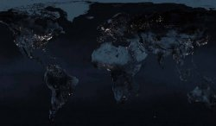
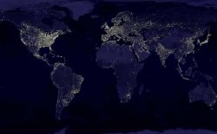
Ce sont les astronautes de la Nasa qui font des clichés du monde vu du ciel la nuit
Image satellite de la Terre nocturne en 1970 © NASA GSFC.
image satellite de la Terre nocturne en 2000 qui montre la répartition des populations, des activités et l’accroissement considérable de la pollution lumineuse © NASA GSFC.

Slide 6
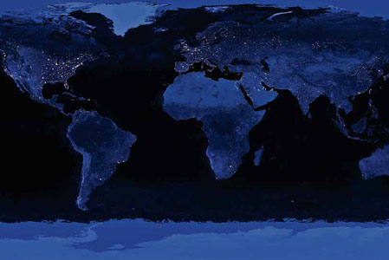
L’énergie, des ressources mal réparties
Le niveau de développement d’un pays dépend, entre autres, de l’accès à l’énergie pour ses habitants.
Dans ce contexte, l’accès à l’électricité est particulièrement significatif car il permet l’éclairage, la production industrielle, le transport ferroviaire, les communications électroniques, les soins médicaux… Deux des presque sept milliards d’êtres humains n’ont pas accès à l’électricité.
Cette inégalité témoigne fortement de la faiblesse du développement dans certaines parties du monde.

Slide 7


Ces images de la NASA montrent la Terre, vue de nuit. L’absence totale de lumière à certains endroits, sauf quelques points isolés (qui sont-ils ?), l’inégal accès à la l’électricité...il s’agit de « l’aperçu le plus net et le plus précis jamais rendu de la face obscure de notre planète ».
Si vous voulez regarder une vidéo
CLIQUEZ ICI

Slide 8

Lorsque la nuit tombe, les Hommes pallient l'obscurité avec de nombreuses sources lumineuses qui sont visibles jusque dans l'espace ! L'Agence spatiale américaine nous offre une vue étonnante de notre planète la nuit, vue de l'espace. Un spectacle riche d'enseignement sur la répartition des implantations humaines.
.

Slide 9
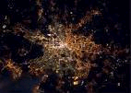
A la tombée de la nuit, d'innombrables sources de lumières artificielles (éclairage urbain, enseignes publicitaires, vitrines de magasins, bureaux, manifestations nocturnes...) prennent le relais du soleil dans les grandes agglomérations. Cette débauche de lumière artificielle a été photographiée par le satellite Suomi NPP (Suomi National Polar-orbiting Partnership) grâce à de nouveaux équipements et techniques qui permettent de capter à la fois la lumière visible et le rayonnement infrarouge (donc la chaleur) émises à la surface de la Terre : lumières des villes, torchères, mais aussi feux de végétation sont ainsi visibles

Slide 10
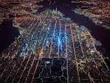

NUIT
SUR CETTE IMAGE VOUS POUVEZ VOIR NEW YORK LA
SUR CETTE IMAGE VOUS POUVEZ VOIR PARIS LA NUIT

Slide 11
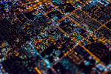
SUR CETTE IMAGE VOUS POUVEZ VOIR BERLIN LA NUIT
SUR CETTE IMAGE VOUS POUVEZ LAS VEGAS LA NUIT

Slide 12

CE DIPORAMA VOUS A ETE PRESENTE PAR
LEO PIERRE MARIS
MAINTENANT VOUS S AVEZ SUR
LE MONDE VU DU CIEL LANUIT

